Slide 1
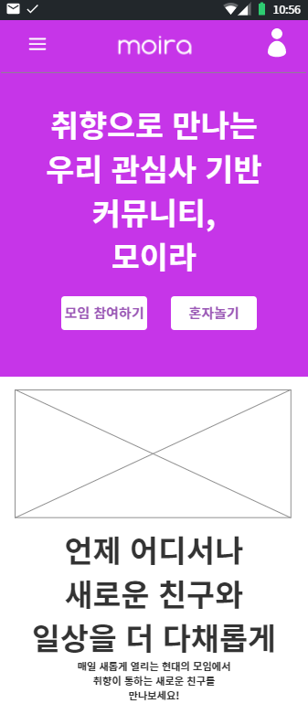
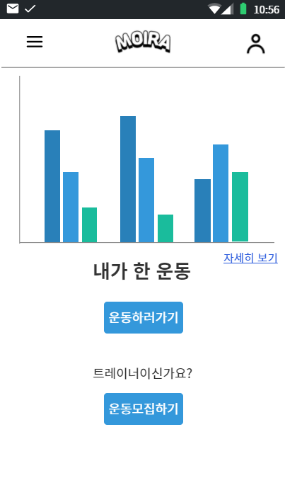
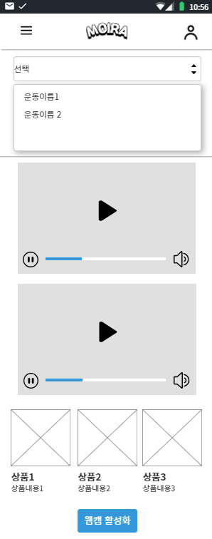


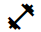
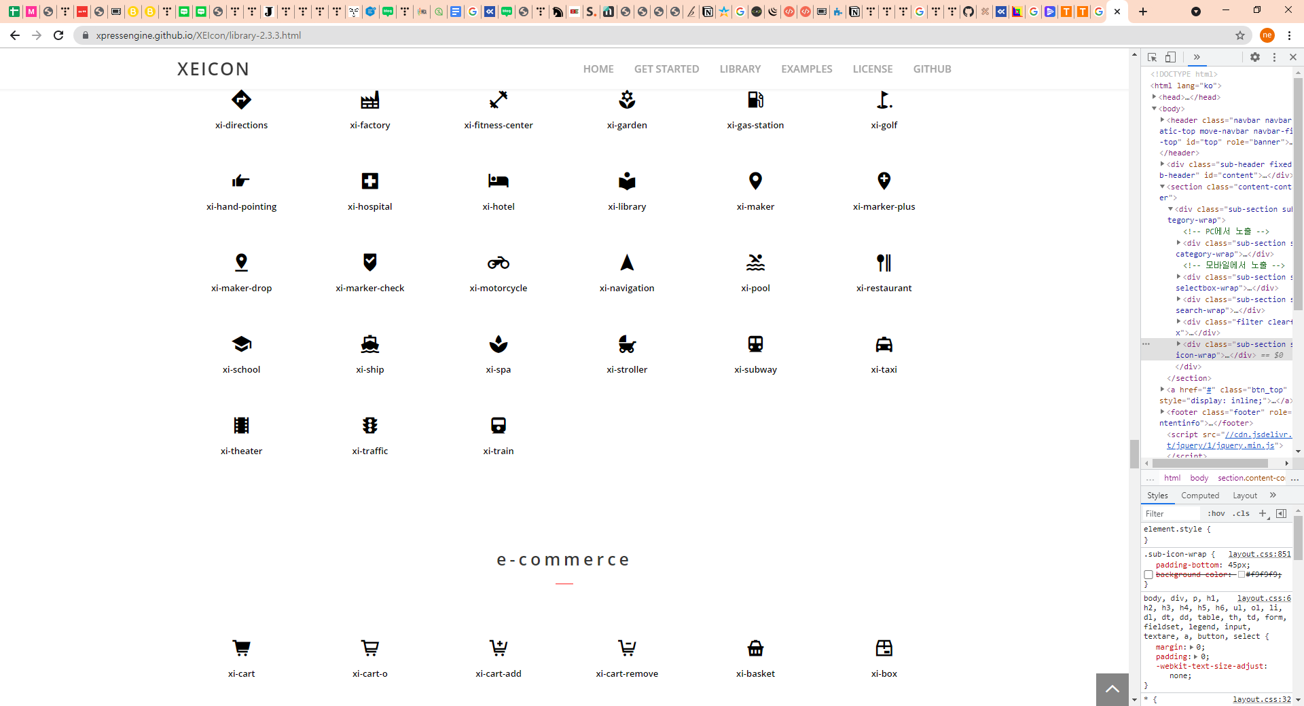

작성자
최광우
작성일자
2021/06/27
화면명
메인 화면 1-1
화면명
메인화면 1-2
화면명
운동 홈
화면명
운동하기 웹캠 활성화 전
1
1
1
2
2
3
2
X
1
스터디
운동하기
2
맛집검색
3
3
축제검색
4
화면설명
화면설명
화면설명
화면설명
화면설명
화면설명
화면설명
화면설명
화면설명
1. 메뉴 드롭다운
2. 전체 모임 게시판으로 이동
3. 메인화면 1-2의 1 메뉴 출력
4. 메인화면 1-2의 2 모달 출력
각 이름에 맞는 페이지로 이동
1. 사용자가 그동안 기록했던 운동 정보
를 토대로 그래프 출력
2. 운동을 기록가능한 페이지로 이동
3. 운동 모임 모집 작성 페이지로 이동
1. 셀렉트 박스 클릭시 운동 이름들 출력
2, 3. 선택한 운동 이름에 따라 관련된
운동 영상과 상품들 출력
4. 클릭 했을 때 사용자의 웹캠을 활성화

Slide 2
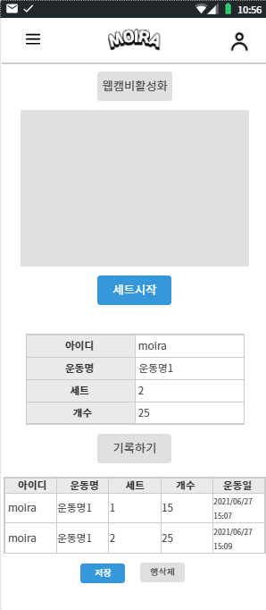
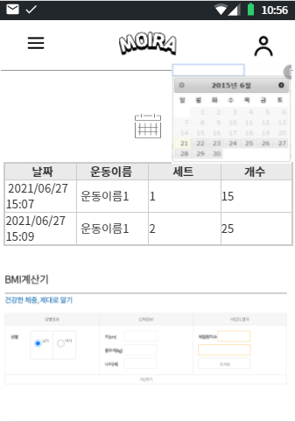
작성자
최광우
작성일자
2021/06/27
화면명
웹캠 활성화 후 1-1
화면명
웹캠 활성화 후 1-1
화면명
화면명
5. 버튼 클릭했을 때 4에서 입력된 값이
6의 테이블에 입력
2번째 클릭 부터는 6에 1행이 추가되며
4에서 입력된 값이 추가된 행에 입력
6. 사용자가 입력한 운동정보들을 표시
7. 6에 저장된 내용들이 DB에 저장
8. 가장 최근에 입력되었던 행삭제
화면설명
화면설명
1
4. 사용자의 키, 몸무게, 성별의 값을
입력 후 버튼 클릭시 입력한 값에 따라
비만 지수 출력
5. 클릭했을 때 4에 입력되었던 값 삭제
1
2
2
1
3
3
4
5
6
4
5
7
8
화면설명
화면설명
화면설명
화면설명
1. 클릭시 웹캠 부분이 사라짐
2. 사용자의 웹캠이 표시되는 부분
3. 클릭시 4 테이블의 세트가 +1
4. 사용자가 현재 진행중인 운동정보
표시
1. 달력 클릭시 2 화면에 출력
2. 사용자가 운동한 날만 클릭가능
운동한 날의 날짜 클릭하면 3에 그날
했던 운동 정보들 출력

